Slide 1

Trường Tiểu học số 1 Mỹ Thành
Lớp 2A
Sinh hoạt chuyên môn theo nghiên cứu bài học
Toán: Lít
Người thực hiện: Nguyễn Thị Kim Linh

Slide 2
Thứ Bảy ngày 28 tháng 10 năm 2023
Toán:
KHỞI ĐỘNG

Slide 3
Thứ Bảy ngày 28 tháng 10 năm 2023
Toán:
1. Tính
12kg + 23kg = 35kg 15kg + 22kg = 37kg 14kg + 24kg = 38kg
42kg - 30kg = 12kg 32kg - 20kg = 12kg 43kg - 30kg = 13kg
1. Tính
12kg + 23kg = 15kg + 22kg = 14kg + 24kg =
42kg - 30kg = 32kg - 20kg = 43kg - 30kg =

Slide 4
Thứ Bảy ngày 28 tháng 10 năm 2023
Toán:
Lít

Slide 5
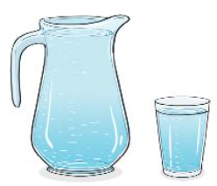
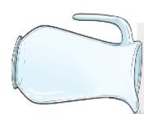
Bình đựng nhiều nước hơn cốc.
Cốc đựng ít nước hơn bình.
Rót hết nước từ bình sang 4 cốc.
Lượng nước trong bình bằng lượng nước ở cả 4 cốc.

Slide 6


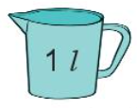
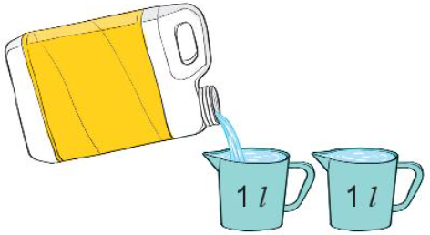
Đây là ca một lít, chai một lít:
Lít viết tắt là l
Rót nước đầy hai ca 1 l, ta được 2 l nước.

Slide 7

1
Quan sát tranh rồi chọn câu đúng.
Đổ hết nước từ ca 1 l được đầy một chai và một cốc (như hình vẽ).
A. Chai đựng 1 l nước.
B. Chai đựng ít hơn 1 l nước.
C. Chai đựng nhiều hơn 1 l nước.

Slide 8
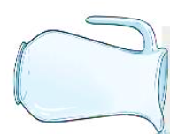

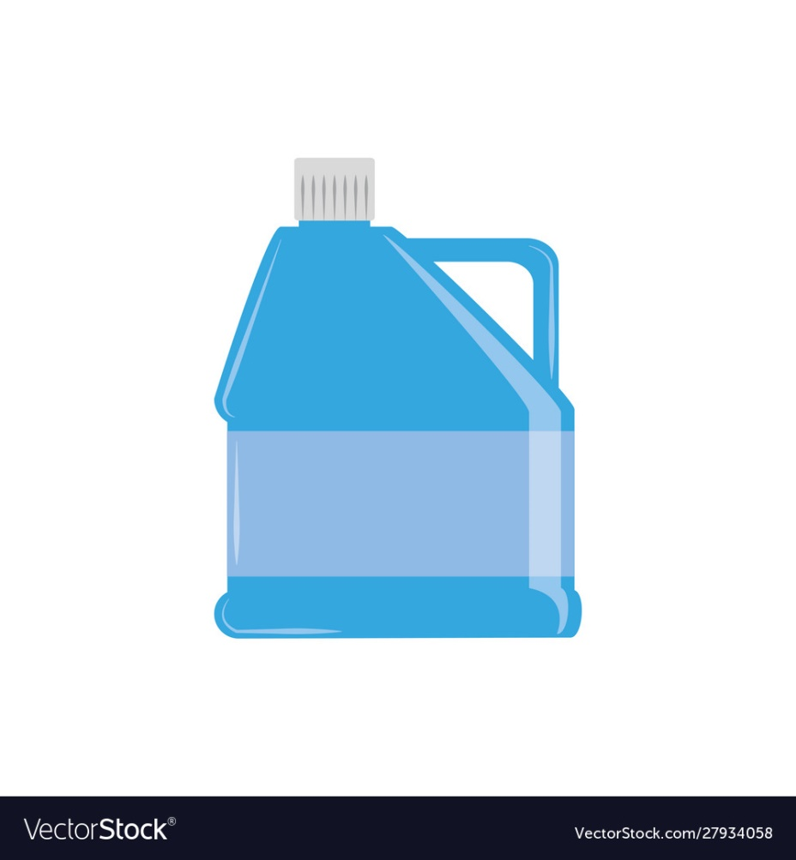

2
Số?
Ba lít
Hai lít
?
?
3
l
2
l
Hai mươi lít
Mười lít
Năm lít
?
l
10
?
l
?
l
5
20

Slide 9
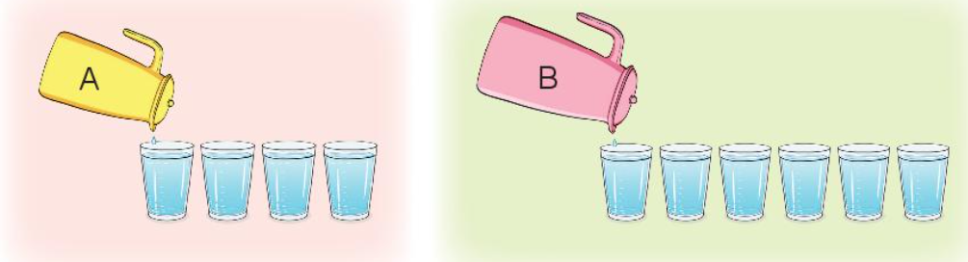
3
Số?
Rót hết nước từ bình A và bình B được các cốc nước (như hình vẽ).
Lượng nước ở bình A là cốc. Lượng nước ở bình B là cốc.
Lượng nước ở bình B nhiều hơn lượng nước ở bình A là cốc.
?
?
4
6
?
2

Slide 10
Thứ Bảy ngày 28 tháng 10 năm 2023
Toán:
Lít
Trò chơi:
Ai nhanh hơn

Slide 11

Kính chào và chúc quý thầy cô nhiều sức khỏe

